Slide 1
Pygame遊戲設計
林照陽 lcy570225@gmail.com

Slide 2
做遊戲之前必須具備的觀念
遊戲的畫面是由 “渲染” 來的
所謂的 渲染 就是將圖片經由電腦計算 再呈現給我們看的這個過程 至於他要計算能計算什麼 有很多~ 例如光影/透明度和再移動時的呈現 亦或是我們常接觸到的 文字轉圖片 都是需要計算的喔!

Slide 3
做遊戲之前必須具備的觀念
遊戲的畫面是由 一張一張圖片 快速串連起來的
你可以把她想成是動畫這樣 動畫也可以想成很多張照片快速撥放形成 在這邊我們介紹一個常用專有名詞 < 幀數 FPS(Frame per second) > 表示每秒有幾張圖片串起來 舉個例子 假如是10幀 就代表說每秒有10張照片 以此可知 越高的幀數會讓畫面看起來越流暢 但相對的需要付出更多的時間計算也回到我們跟剛剛所說的 需要花更多時間 “渲染”

Slide 4
做遊戲之前必須具備的觀念
遊戲的畫面是由 一層一層疊上去的
遊戲的渲染跟畫畫不一樣 通常我們在畫畫 會把我們要的主角先畫出來 在把旁邊的地方填上背景 這代表什麼!? 主角後面是沒有背景ㄉ 但是不管是在影片還是遊戲的畫面設計上 我們都是把東西 一層一層疊上去的 先有背景 在把人物疊上去 可以把他想成 Photoshop 的圖層 遊戲中每個元件都是獨立 而且有自己的圖層

Slide 5
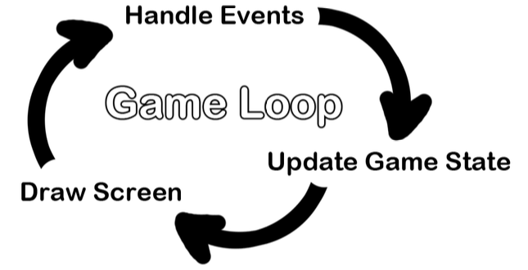
遊戲流程

Slide 6
遊戲設計的流程可簡化為
思考遊戲規則
主畫面設計
每個元件的功能設計
各個元件的互動
遊戲整體優化

Slide 7
什麼是Pygame？
Pygame是一個「遊戲開發庫」 – 一組幫助程式設計師製作遊戲的程式碼庫。包含：
圖形和動畫
聲音（包括音樂）
控制（鍵盤，滑鼠，遊戲手把等）

